Slide 1
AVALIAÇÃO DO ESTADO NUTRICIONAL Instituto Politécnico de Bragança
Connected 4 Health

Slide 2
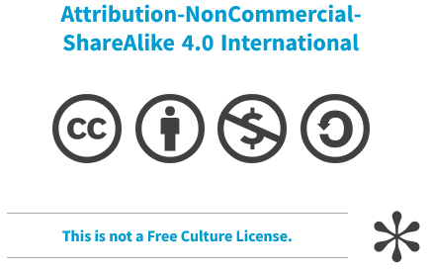
Project Number: 2021-1-RO01- KA220-HED-38B739A3
The European Commission's support for the production of this presentation does not constitute an endorsement of the contents, which reflect the views only of the authors, and the Commission cannot be held responsible for any use which may be made of the information contained therein.

Slide 3
Avaliação do estado nutricional
Envolve métodos e técnicas para verificar o estado nutricional de cada indivíduo
Objetivo: identificar os potenciais problemas, através da anamnese e manter um estado adequado de saúde

Slide 4
Avaliação do estado nutricional
É o resultado entre a ingestão energética e as necessidades indivíduais

Slide 5
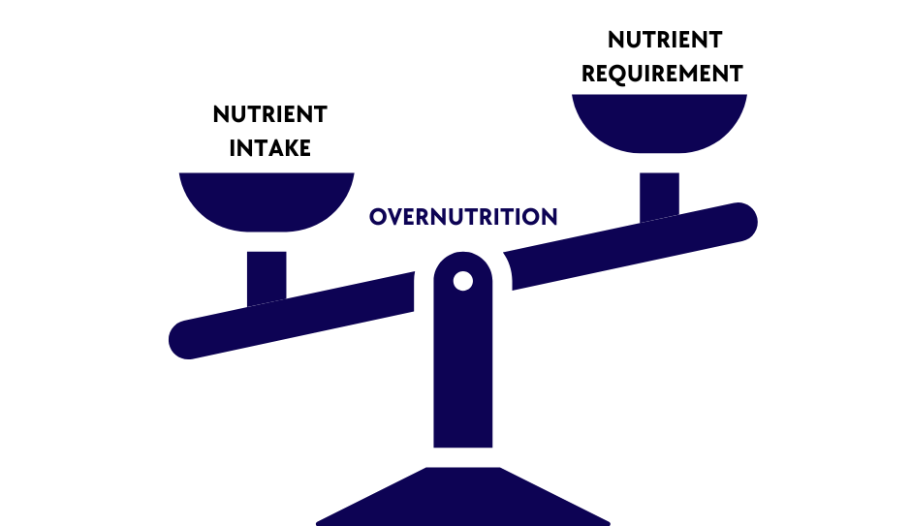
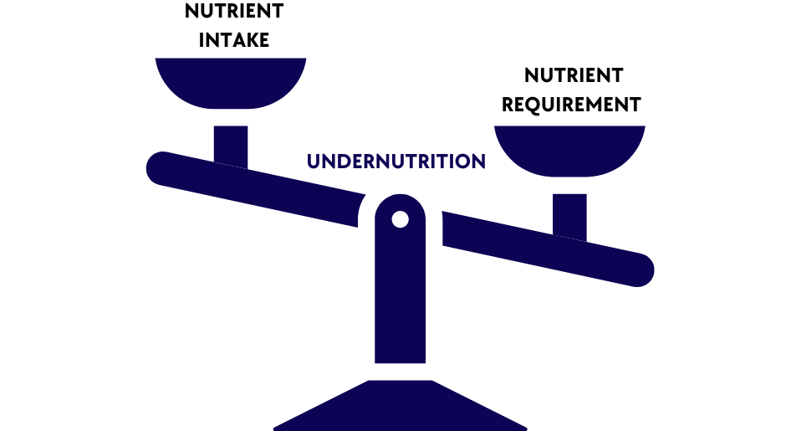
Avaliação do estado nutricional

Slide 6
Método ABCD
Antropométrica
Bioquímica
Clinica
Dietética

Slide 7
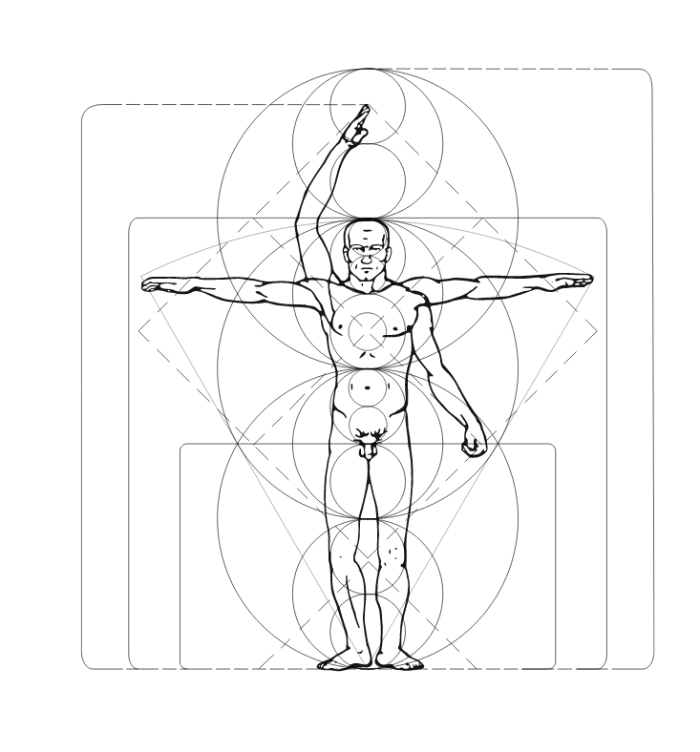
A - Antropométrica
É a avaliação externa do corpo humano
Reflete a saúde o estado nutricional
É comparada com os guidelines e valores de referência, ou usado em equações preditivas

Slide 8
A - Antropométrica
PESO CORPORAL
Excesso ou déficit influencia o risco de morbidade e mortalidade

Slide 9
A - Antropométrica
ALTURA
É medido utilizando um estadiômetro
Em impossibilidade de medição, pode ser estimado através:
Comprimento da ulna
Altura do joelho
Meio vão

Slide 10
A - Antropométrica
ESTADO | IMC (Kg/m2)
Baixo peso | <18.5
Normopeso | 18.5 – 24.9
Acima do peso | 25.0 – 29.9
Obesidade | >30
Obesidade Grau I | 30.0 – 34.9
Obesidade Grau II | 35.0 – 39.9
Obesidade Grau III | >40.0
ÍNDICE DE MASSA CORPORAL (IMC) - Adultos
Indicador que pode ser uzado para classificar excess de peso e obesidade
Peso (Kg)/ Altura * Altura (m2)

Slide 11
A - Antropométrica
Um IMC acima do recomendado aumenta o risco de desenvolvimento de certas condições, incluindo diabetes e doenças cardiacas
Um IMC muito abaixo também aumenta o risco de osteoporeose e complicações associadas à desnutrição

Slide 12
A - Antropométrica
Exemplo
Peso= 72 Kg, Altura = 1.65m
IMC = 72 / (1.65*1.65) = 26.45 -> Excesso de peso
Aumenta o risco de comorbidades

Slide 13
A - Antropométrica
ÍNDICE DE MASSA CORPORAL (IMC) - Crianças
Para avaliação antropométrica em crianças e adolescents são utilizados os percentils de IMC para idade e sexo específico

Slide 14
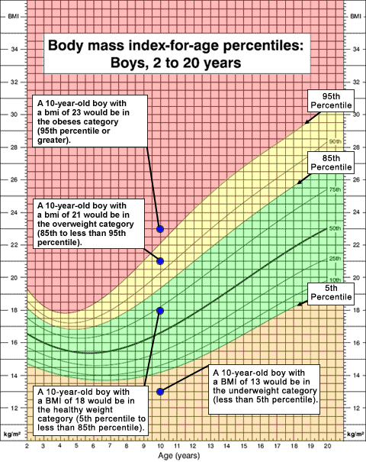
A - Antropométrica
ESTADO | IMC (Kg/m2)
Baixo peso | Percental < 5
Normopeso | Percentil 5 - 84.9
Acima do peso | Percentil 85 – 94.9
Obesidade | Percentil >95
https://www.who.int/tools/child-growth-standards/standards/weight-for-age

Slide 15
A - Antropométrica
CIRCUNFERÊNCIA DA CINTURA
 | HOMENS | MULHERES
Aumento no risco de complicações metabólicas | > 94 cm | > 80 cm
Aumento substancial no risco de complicações metabólicas | >102 cm | > 88 cm

Slide 16
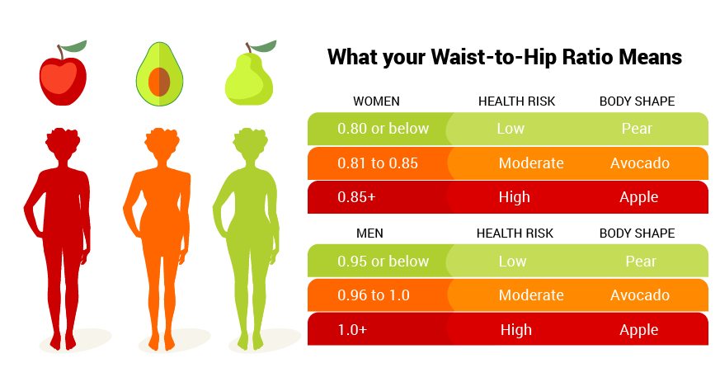
A - Antropométrica
RAZÃO CINTURA/ANCA
A razão cintura-anca é util indicador de obesidade e de complicações para saúde
https://www.nestle-caribbean.com/wellness-tools/waist-hip-ratio/about

Slide 17
A - Antropométrica
A composição corporal pode ser avaliada através:
Pregas cutâneas: avalia a relação entre a gordura subcutânea e a gordura total
Bioimpedância: método fácil, não invasivo que estima o total de água e composição corporal

Slide 18
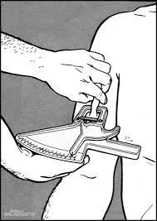
A - Antropométrica
PREGAS CUTÁNEAS
A relação entre a gordura subcutánea e a gordura corporal total pode ser explorada medindo a espessura das dobras cutâneas em locais específicos para estimar a adiposidade

Slide 19
A - Antropométrica
BIOIMPEDÂNCIA
A análise de impedância bioelétrica é uma medida fácil e não invasiva usada para estimar a água corporal total e a composição corporal

Slide 20
B - Bioquímica
A avaliação bioquímica verifica os níveis de nutrients no sangue, urina ou fezes
Os resultados fornecem aos profissionais de saúde informações úteis sobre problemas e condições médicas que podem afetar o estado nutricional do indivíduo

Slide 21
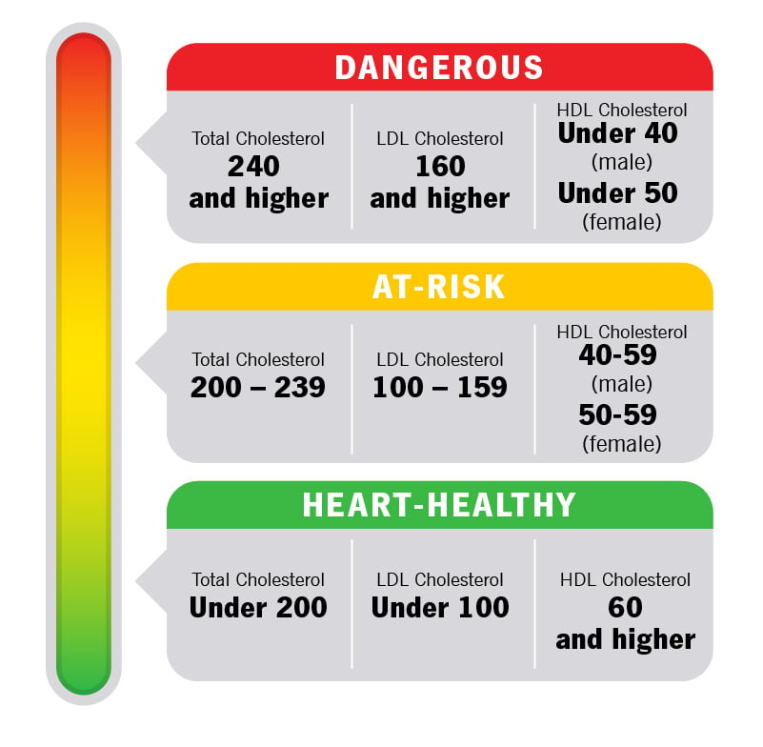
B - Bioquímica
COLESTEROL
Avalia o metabolismo dos lípidos e avalia o risco de desenvolvimento de doenças cardiovasculares
https://my.clevelandclinic.org/health/articles/11920-cholesterol-numbers-what-do-they-mean

Slide 22
B - Bioquímica
DIABETES
https://www.cdc.gov/diabetes/pdfs/library/socialmedia/road-to-diabetes-infographic.pdf

Slide 23
C - Clínica
Avaliação clínica inclui a verificação de sinais visíveis de deficiências nutricionais
Cabelo, boca, unhas, pele, olhos, língua, músculos, ossos
Histórico médico; medicamentos
Fatores de risco para doenças (tabagismo, uso de álcool, excesso de peso)
Sintomas (febre, diarreia, vómitos)

Slide 24
D - Dietética
Métodos retrospectivos
Recordatório 24-horas (24 HR)
História Dietética
Questionário de Frequência Alimentar

Slide 25
D - Dietética
Métodos prospectivos
Registro do peso alimentar
Registro alimentar com pesos estimados
Análise duplicada
Registros usando equipamentos eletrônicos (celulares, telefones, câmeras)

Slide 26
D - Dietética
Compilado das guidelines dos padrões alimentares de diversos países
https://www.fao.org/nutrition/education/food-based-dietary-guidelines

Slide 27
Instituto Politécnico de Bragança

